Slide 1
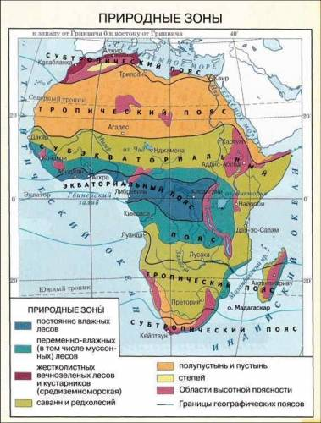
Народы
восточной
ИЭО
Территория: север Мозамбика, Малави, Коморские острова, северо-восток и восток Замбии, Танзания, большая часть Кении, Судан, Эфиопия. Делится на две подобласти: Прибрежную — побережье Индийского океана от Сомали до восточного Мозамбика Межозёрную (Межозерье) — Руанда, Бурунди, юг Уганды, северо-запад Танзании, юго-восток и восток Судана. Основную часть Восточноафриканской ИЭО населяют бантуязычные народы (кикуйю, акамба, меру, лухья, джагга, бемба, ньямвези, сукума, шамбала, зарамо, гого, хехе, бена, кинга, фипа, яо, малави, макуа, маконде, нгони и др.) и часть нилотов и суданцев

Slide 2
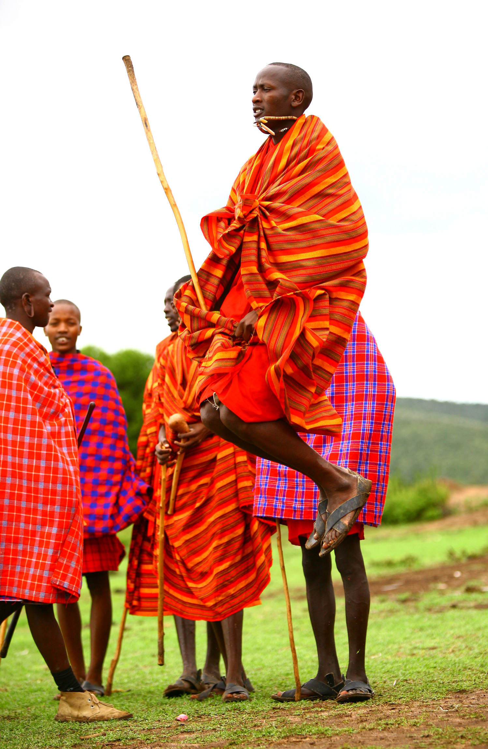
Кто такие масаи?
Масаи — полукочевой африканский коренной народ, живущий в саванне на юге Кении и на севере Танзании. Масаи являются, пожалуй, одним из самых известных племён Восточной Африки. Несмотря на развитие современной цивилизации, они практически полностью сохранили свой традиционный уклад жизни, хотя это и становится труднее с каждым годом. Говорят на масайском языке.

Slide 3
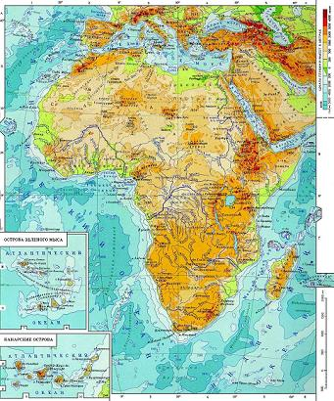

Slide 4
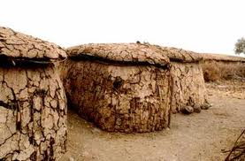
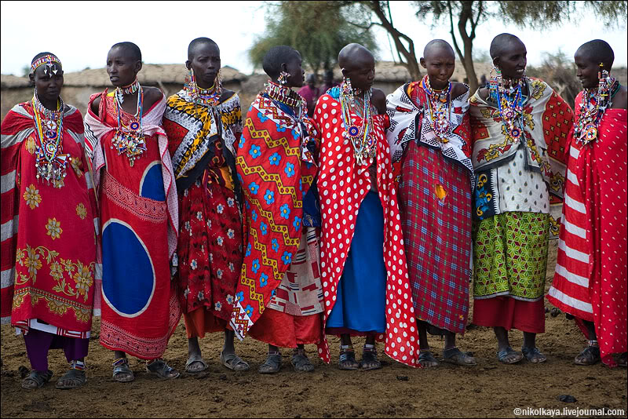
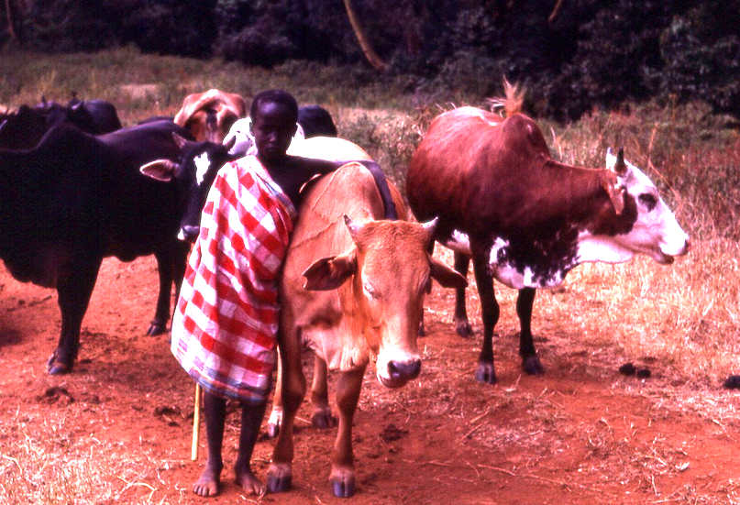
Жилища, одежда и пища
Масаи делают свои дома из окаменевших фекалий скота. Одеваются они в яркие красивые одежды, женщины носят украшения. Несмотря на репутацию воителей, их основной источник питания - скот.

Slide 5
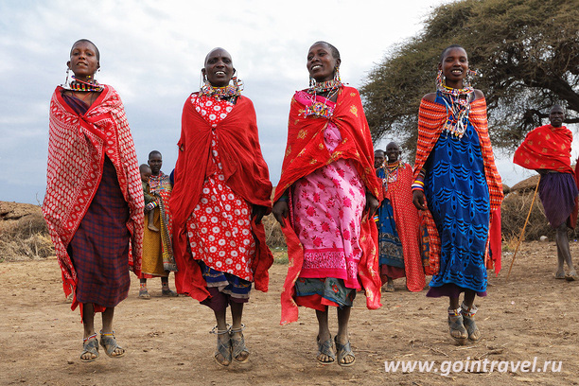
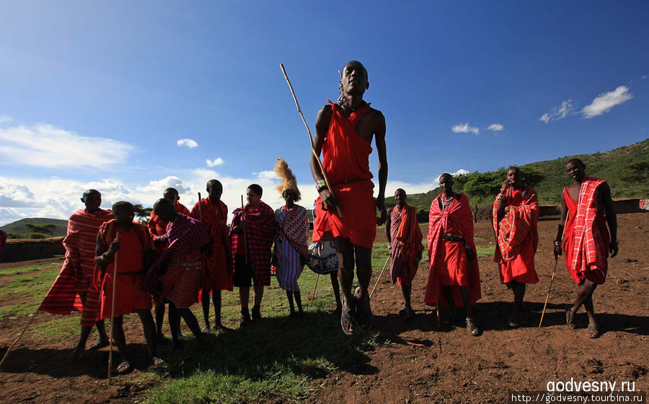
Традиции и церемонии
У мужчин масаи существует большое количество традиций и церемоний. Одной из самых знаменитых, пожалуй, является «танец прыжков», который исполняют юные воины, высоко подпрыгивая на одном месте, чтобы показать свою силу и ловкость. В их «воинственном» прошлом, когда большая группа воинов исполняла этот танец перед атакой на врага, земля под ногами последнего от этого буквально сотрясалась. До недавних пор, чтобы получить право стать воином (мораном) молодой масай должен был убить льва. Официально эта практика больше не применяется, хотя, по некоторым сведениям, она продолжает существовать в отдалённых районах Кении, в частности, в провинции Масай. Также, раньше группа юношей должна была построить новую деревню и жить в ней на протяжении длительного времени (часто нескольких лет) в качестве одного из требований для получения статуса мужчины. Эта традиция исчезает из-за недостатка доступной земли.

